Slide 1
8.1
Convolutions, MaxPooling, AlexNet, VGG

Slide 2
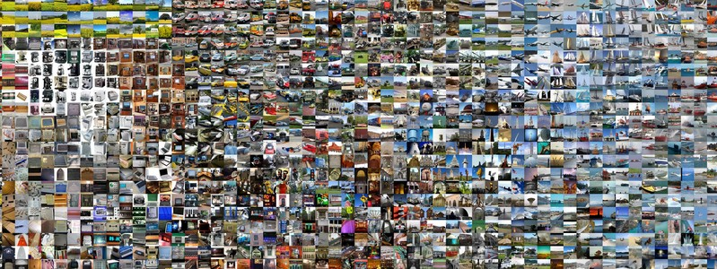
Постановка задачи
ImageNet
1.2 M pics
1000 classes

Slide 3
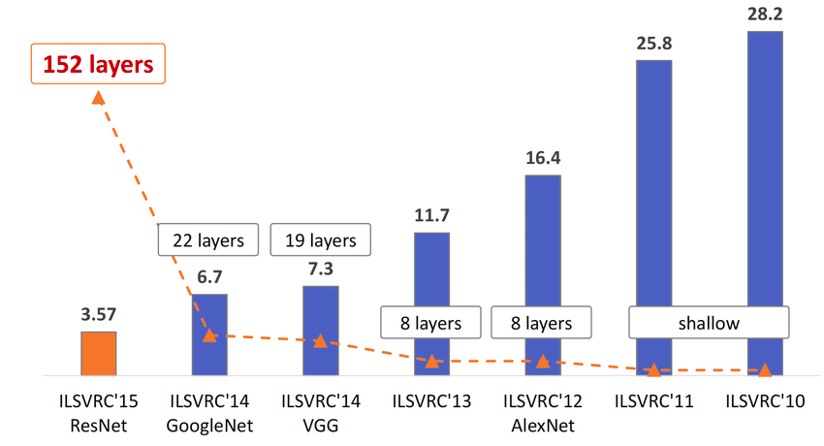
Прогресс
В следующий раз
Сегодня
TIME

Slide 4
Зачем что-то придумывать?
Глубина сети очень важна
Полносвязная сеть оверфитится
Слишком много параметров

Slide 5
Немного назад
x1
x2
.
.
xn
Можно воспринимать как активацию - сработало, не сработало.

Slide 6
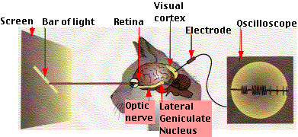
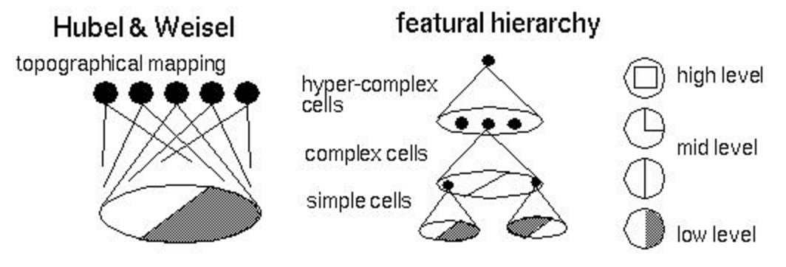
Биологическая мотивация
1959 год, Дэвид Хьюбел и Торстен Визель

Slide 7
Анализ изображений
Картинка
Ядро (kernel)
1 | 0 | 0 | 1 | 0
0 | 1 | 0 | 1 | 1
0 | 0 | 1 | 1 | 0
1 | 1 | 0 | 0 | 1
1 | 0 | 0 | 0 | 1
1 | -1 | -1
-1 | 1 | -1
-1 | -1 | 1
3 | -3 | -3
-4 | -1 | -1
-2 | -3 | 0
https://en.wikipedia.org/wiki/Kernel_(image_processing)

Slide 8
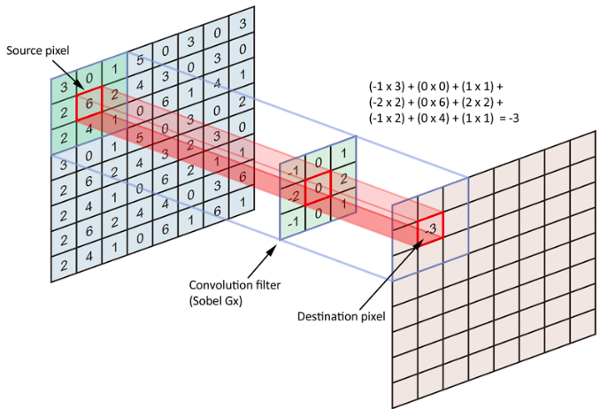
ConvLayer
Хочется иметь больше одного фильтра на слой.

Slide 9
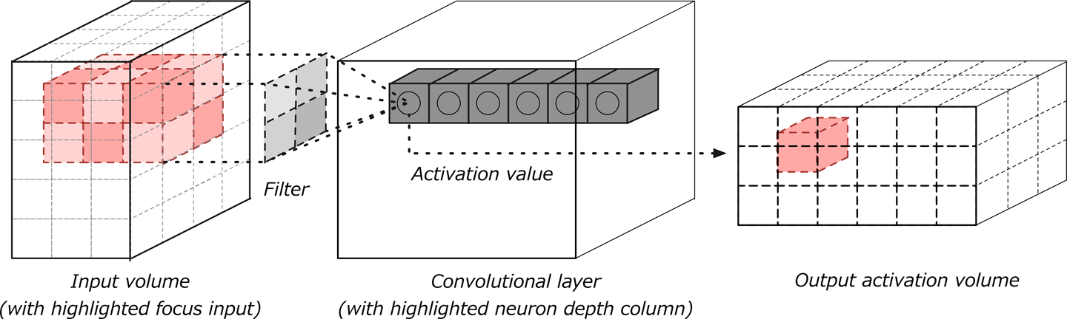
ConvLayer
У изображения 3 измерения — длина, ширина, кол-во каналов.
Берем несколько фильров
Каждый фильтр на все к

